Slide 1
YOUR LOGO
Project
宠物主题项目介绍
Please enter your detailed text here, the content should be concise and clear, concise and concise do not need too much text modification and expression。

Slide 2
YOUR LOGO
目录
CONTENTS
添加标题内容
添加标题内容
enter the relevant content you need here. thank you for downloading our ppt template file.
enter the relevant content you need here. thank you for downloading our ppt template file.
添加标题内容
添加标题内容
enter the relevant content you need here. thank you for downloading our ppt template file.
enter the relevant content you need here. thank you for downloading our ppt template file.

Slide 3
YOUR LOGO
PART 01
添加标题内容
PLEASE ENTER YOUR DETAILED TEXT HERE, THE CONTENT SHOULD BE CONCISE AND CLEAR, CONCISE AND CONCISE DO NOT NEED TOO MUCH TEXT MODIFICATION AND EXPRESSION。

Slide 4
YOUR LOGO
输入标题
办公资源
请在此输入您的文字内容或者粘贴复制的文本到此处，请在此输入您的文字内容请在此输入您的文字内容或者粘贴复制的文本到此处，请在此输入您的文字内容
请在此输入您的文字内容或者粘贴复制的文本到此处，请在此输入您的文字内容

Slide 5
YOUR LOGO
输入标题
输入标题
输入标题
输入标题
请在此输入文字或者粘贴复制的文本到此处，请在此输入文字或者粘贴复制的文本到此处
请在此输入文字或者粘贴复制的文本到此处，请在此输入文字或者粘贴复制的文本到此处
请在此输入文字或者粘贴复制的文本到此处，请在此输入文字或者粘贴复制的文本到此处
请在此输入文字或者粘贴复制的文本到此处，请在此输入文字或者粘贴复制的文本到此处

Slide 6
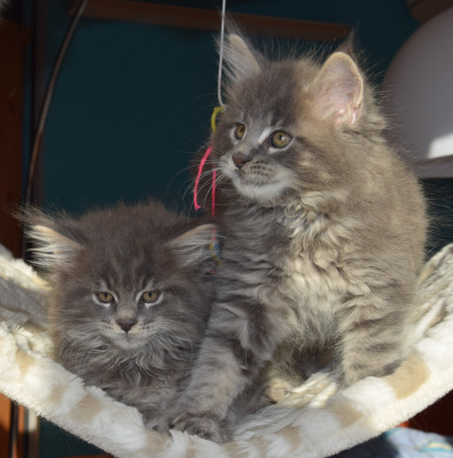
YOUR LOGO
输入标题
2,990
请在此输入文本内容或者粘贴复制的文本内容到此处，请在此输入文本内容或者粘贴复制的文本内容到此处请在此输入文本内容或者粘贴复制的文本内容到此处

Slide 7
YOUR LOGO
PART 02
添加标题内容
PLEASE ENTER YOUR DETAILED TEXT HERE, THE CONTENT SHOULD BE CONCISE AND CLEAR, CONCISE AND CONCISE DO NOT NEED TOO MUCH TEXT MODIFICATION AND EXPRESSION。

Slide 8
YOUR LOGO
输入标题
请在此输入文字或者粘贴复制的文本到此处，请在此输入文字或者粘贴复制的文本到此处
输入标题
请在此输入文字或者粘贴复制的文本到此处，请在此输入文字或者粘贴复制的文本到此处
输入标题
请在此输入文字或者粘贴复制的文本到此处，请在此输入文字或者粘贴复制的文本到此处

Slide 9
YOUR LOGO
1
输入标题
2
输入标题
3
输入标题
请在此输入文字或者粘贴复制的文本到此处，请在此输入文字或者粘贴复制的文本到此处
请在此输入文字或者粘贴复制的文本到此处，请在此输入文字或者粘贴复制的文本到此处
请在此输入文字或者粘贴复制的文本到此处，请在此输入文字或者粘贴复制的文本到此处
4
输入标题
5
输入标题
6
输入标题
请在此输入文字或者粘贴复制的文本到此处，请在此输入文字或者粘贴复制的文本到此处
请在此输入文字或者粘贴复制的文本到此处，请在此输入文字或者粘贴复制的文本到此处
请在此输入文字或者粘贴复制的文本到此处，请在此输入文字或者粘贴复制的文本到此处

Slide 10
YOUR LOGO
PART 03
添加标题内容
PLEASE ENTER YOUR DETAILED TEXT HERE, THE CONTENT SHOULD BE CONCISE AND CLEAR, CONCISE AND CONCISE DO NOT NEED TOO MUCH TEXT MODIFICATION AND EXPRESSION。

Slide 11
YOUR LOGO
输入 标题
输入 标题
输入 标题
请在此输入文字或者粘贴复制的文本到此处，请在此输入文字或者粘贴复制的文本到此处
请在此输入文字或者粘贴复制的文本到此处，请在此输入文字或者粘贴复制的文本到此处

Slide 12
YOUR LOGO
请在此输入文字或者粘贴复制的文本到此处，请在此输入文字或者粘贴复制的文本到此处

Slide 13
YOUR LOGO
PART 04
添加标题内容
PLEASE ENTER YOUR DETAILED TEXT HERE, THE CONTENT SHOULD BE CONCISE AND CLEAR, CONCISE AND CONCISE DO NOT NEED TOO MUCH TEXT MODIFICATION AND EXPRESSION。

Slide 14
YOUR LOGO
关键字
通过复制您的文本后，在此框中选择粘贴，并选择只保留文字。通过复制您的文本后，在此框中选择粘贴，并选择只保留文字。
关键字
通过复制您的文本后，在此框中选择粘贴，并选择只保留文字。通过复制您的文本后，在此框中选择粘贴，并选择只保留文字。
关键字
通过复制您的文本后，在此框中选择粘贴，并选择只保留文字。通过复制您的文本后，在此框中选择粘贴，并选择只保留文字。
关键字
通过复制您的文本后，在此框中选择粘贴，并选择只保留文字。通过复制您的文本后，在此框中选择粘贴，并选择只保留文字。

Slide 15
YOUR LOGO
输入 标题
输入 标题
请在此输入文字或者粘贴复制的文本到此处，请在此输入文字或者粘贴复制的文本到此处
请在此输入文字或者粘贴复制的文本到此处，请在此输入文字或者粘贴复制的文本到此处
输入 标题
输入 标题
请在此输入文字或者粘贴复制的文本到此处，请在此输入文字或者粘贴复制的文本到此处
请在此输入文字或者粘贴复制的文本到此处，请在此输入文字或者粘贴复制的文本到此处
输入 标题
输入 标题
请在此输入文字或者粘贴复制的文本到此处，请在此输入文字或者粘贴复制的文本到此处
请在此输入文字或者粘贴复制的文本到此处，请在此输入文字或者粘贴复制的文本到此处

Slide 16
YOUR LOGO
Project
感谢各位的聆听
Please enter your detailed text here, the content should be concise and clear, concise and concise do not need too much text modification and expression。

